Slide 1
Apresentação ABIPEM
Junho, 2016

Slide 2
Agenda
Efeitos da Performance Passada
Cenário da Renda Fixa no Brasil
O Dilema do Gestor de Recursos
As Alternativas de Investimento e Simulações

Slide 3
Evolução de Indicadores
Rentabilidade anual 2006-2015
Fonte: dados históricos - BCB e IBGE; projeções e elaboração: Itaú Asset Management; abril 2016

Slide 4
Evolução de Indicadores
Oportunidades em diferentes segmentos
Retorno
Indicador | 2011 | 2012 | 2013 | 2014 | 2015
CDI | 12% | 8% | 8% | 11% | 13%
IMA-B 5 | 16% | 17% | 3% | 12% | 15%
IMA-B 5+ | 14% | 17% | -17% | 17% | 6%
IRFM | 11% | 13% | 8% | 7% | 14%
IBOVESPA | -18% | 7% | -15% | -3% | -13%
MSCI WORLD | 3% | 23% | 42% | 17% | 44%
Fonte: dados históricos - BCB e IBGE; projeções e elaboração: Itaú Asset Management; abril 2016

Slide 5
Alocação de Recursos
Tomada de decisão é impactada por diferentes fatores
Analise comportamental na alocação
Estudos mostram que a alocação é impactada por aspectos decomportamento reverso
Tomada de decisão ainda é baseada no compotamento de curto prazo dos ativos
Eventos
Compra de Renda Fixa em 2013 (Taxa em minimas históricas)
Venda de Bolsa no final de 2015 e inicio de 2016
Como mitigar esses comportamentos
Melhor alinhamento deconhecimento e das expectativas
Venda de Bolsa no final de 2015 e início de 2016

Slide 6
O Problema e a Consequência
Entidade e seu gestor não estão imunes:
Por melhor que seja o processo de alocação e a aderência do gestor ao mandato, o participante tende a mudar o perfil do investimento em caso de perdas de curto prazo;
Fonte: Anbima; cálculos Itaú Asset Management

Slide 7
Mercado de Multimercados é cíclico
Taxa de juros apresenta relação inversa com a captação destes fundos
Fonte: SI-ANBID, dados até 31/mai/2016

Slide 8
Taxa de mortalidade
54% dos fundos lançados morrem
28% morrem antes de completar 5 anos
Nos últimos 12 anos, mais da metade dos fundos lançados morreram
Fonte: SI-ANBID, dados até 31/mai/2016

Slide 9
Comportamento reverso
% do CDI
A Mortalidade da Indústria combinada com o Comportamento do Investidor podem levar o cliente a “deixar na mesa” mais de 30% do CDI
Fonte: SI-ANBID, dados até 31/mai/2016

Slide 10
Horizonte de longo prazo
Multimercados

Slide 11
Horizonte de longo prazo
Multimercados

Slide 12
Horizonte de longo prazo
Multimercados

Slide 13
Horizonte de longo prazo
Multimercados

Slide 14
Cenário da Renda Fixa no Brasil
Novo governo será capaz de equacionar a questão fiscal?
Divida Bruta (% PIB)
Fonte: dados históricos - BCB e IBGE; projeções e elaboração: Itaú Asset Management; abril 2016

Slide 15
Cenário da Renda Fixa no Brasil
Premissas nada conservadoras mostram que a tarefa é difícil...
Não à toa, os ativos pagam tanto prêmio
Resultado Primário (% PIB)
Fonte: dados históricos - BCB e IBGE; projeções e elaboração: Itaú Asset Management; abril 2016

Slide 16
Cenário da Renda Fixa no Brasil
Premissas nada conservadoras mostram que a tarefa não é fácil...
Crescimento Real do PIB (% a.a.)
Fonte: dados históricos - BCB e IBGE; projeções e elaboração: Itaú Asset Management; abril 2016

Slide 17
Cenário da Renda Fixa no Brasil
Premissas nada conservadoras mostram que a tarefa não é fácil...
Juros Médio da Dívida Pública (% a.a.)
Fonte: dados históricos - BCB e IBGE; projeções e elaboração: Itaú Asset Management; abril 2016

Slide 18
O Dilema
Como alinhar tantos objetivos conflitantes?
As Obrigações Atuariais:
Todo mandato deve ser desenhado de forma a evitar descasamentos entre ativos e passivos da entidade;
As oportunidades ou a necessidade de geração de retorno excessivo no longo prazo (alfa):
Muitos planos necessitam da geração de alfa para cumprir seus objetivos e/ou condições de mercado podem gerar oportunidades de investimento em ativos extremamente descontados;
O Viés de Representatividade e aversão a risco no curto prazo:
Investidores em geral (de qualquer segmento) têm tendência a basear sua decisão de investimentos no desempenho recente das classes de ativos (return chase behavior);

Slide 19
A Alternativa
Passivo Indexado à Inflação;
Oportunidade de “Travar” a Meta Atuarial (Renda Fixa)
Necessidade de Evitar a Volatilidade de Curto Prazo
Gestão Ativa com Modelos de Minimização de Perdas
Fonte: Quantum; cálculos Itaú Asset Management

Slide 20
Seguro Dinâmico: Como Funciona?
Seguro Dinâmico do Portfólio
Busca um piso de rentabilidade pré-estabelecido, através de uma estratégia de exposição dinâmica aos ativos de risco;
O que faz na Prática?
Aumenta e diminui a exposição ao risco, de acordo com o desempenho em uma janela de tempo. Quanto melhor a rentabilidade recente, maior a exposição. Porém, quando o fundo perde, reduz o risco e aloca em caixa (pós-fixados), para garantir um piso de rentabilidade;

Slide 21
Seguro Dinâmico: Benefícios e Limitações
Benefícios:
Custo do Hedge é geralmente mais baixo que comprar uma opção de venda;
Possibilita proteção a qualquer classe de risco ou carteira, independente da liquidez de derivativos;
Não obriga o gestor a correr riscos de contraparte;
Possibilita que um investidor com alta aversão capture prêmios de risco de longo prazo;
Limitações:
Não há garantia total de que a rentabilidade mínima seja sempre respeitada;
Aumento no prazo de rebalanceamento mitiga esse risco, mas aumenta o custo e não garante 100% de eficiência;
Se usado em massa, pode levar a aumento do risco sistêmico do mercado;
Tende a diminuir (aumentar) as posições em momentos de queda (alta), justamente quando o os prêmios de risco estão aumentando (diminuindo)

Slide 22
Seguro Dinâmico: Exemplo Didático
Horizonte de Investimento: 1 ano
Alvo de Rentabilidade Mínima: 4,5%
Ativo de Risco: IMA-B
Taxa livre de Risco: CDI estimado em 10%a.a.
Rebalanceamento a cada 4 meses
Cenários Possíveis: IMA-B sobe ou cai 5% a cada 4 meses
Multiplicador do Modelo: 10 x

Slide 23
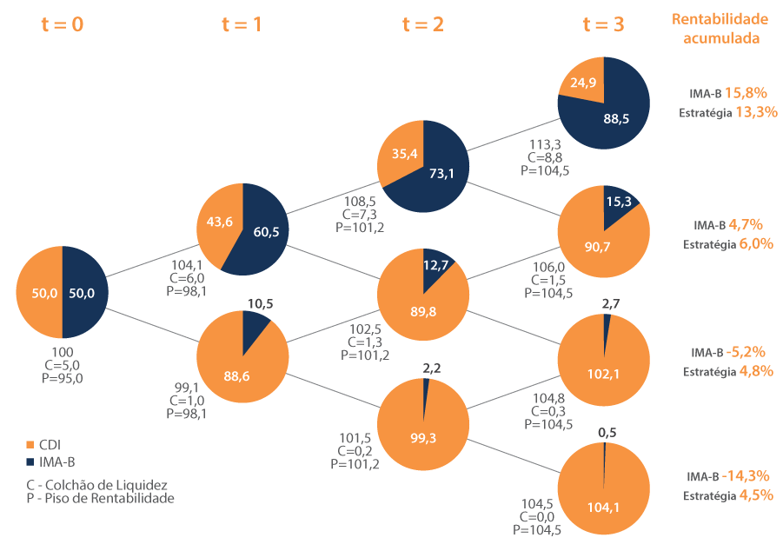
Seguro Dinâmico: Exemplo Didático
Fonte: Itaú Asset Management

Slide 24
Resultados da simulação
Drawdown: Alocação Dinâmica vs IMA-B
Fonte: Itaú Asset Management | Dados simulados com base em modelo proprietário. Dados até 31/mar/2016

Slide 25
Gestão Ativa com Modelos de Minimização de Perdas
Síntese
Estratégia de renda fixa que realiza alocações dinâmicas, as quais se apropriam do prêmio de risco da curva de juros, buscando o IPCA como referência de retorno mínimo, em qualquer janela de rentabilidade acumulada em 12 meses;
Os investimentos podem ser realizados em ativos pós-fixados, prefixados e atrelados à inflação, com uma abordagem de limitação de perdas em momentos de maiores oscilações do mercado.
Diferenciais
Real diversificação na renda fixa;
Gestão disciplinada por metodologia de limitação de perdas;
Menor volatilidade em relação ao IMA-B;
Melhor relação risco x retorno, pois possibilita ganhos reais acima da inflação no longo prazo, porém com menor risco no curto prazo.

Slide 26
Informações relevantes
As informações aqui contidas são de fontes públicas que consideramos confiáveis, porém não representam recomendações de negócios por parte do Itaú Unibanco S.A. nem de seus colaboradores. O Itaú Unibanco não garante a veracidade ou precisão das informações contidas neste material. Nosso objetivo ao transmitir estas informações é reafirmar nosso compromisso de oferecer o máximo em qualidade na administração dos recursos de nossos clientes e total transparência em nossas ações.
As projeções contidas neste material podem ser modificadas a qualquer momento em razão de alterações de qualquer dos fatores que compõem sua base de cálculo, bem como em função de mudanças no cenário econômico-financeiro. Todas as projeções foram elaboradas com base em probabilidades, levando-se em consideração as informações disponíveis até a presente data.
Eventuais simulações aqui apresentadas levam em consideração características específicas, de acordo com seus objetivos de investimento, situação financeira, necessidades específicas e demais informações prestadas ao Itaú Unibanco, razão pela qual o conteúdo deste material é estritamente confidencial e não deve ser publicado ou divulgado sem prévia e expressa autorização do Itaú Unibanco. As estratégias descritas neste material não caracterizam promessa de rentabilidade, nem que os resultados do fundo acompanharão o benchmark proposto.
As classes de ativos eventualmente apresentadas neste estudo podem sofrer variações em seus preços e/ou valores. Os portfolios estão sujeitos a diversos fatores de risco que podem ocasionar perdas aos investidores.
A Itaú Asset Management é o segmento do Itaú Unibanco especializado em gestão de recursos de clientes. Leia o prospecto, o formulário de informações complementares, lâmina de informações essenciais e o regulamento antes de investir. Consultas, sugestões, reclamações, críticas, elogios e denúncias, utilize o SAC: 0800 728 0728, todos os dias, 24 horas, ou o canal Fale Conosco (www.itau.com.br). Se necessário contate a Ouvidoria Corporativa Itaú: 0800 570 0011 (em dias úteis das 9h às 18h) ou Caixa Postal 67.600, CEP 03162-971. Deficientes auditivos ou de fala, todos os dias, 24 horas, 0800 722 1722.

